Slide 1
Les risques Le cadre réglementaire Les obligations de l’entreprise
Comprendre les enjeux et les meilleures pratiques de l'IA
Notes:
Le contenu généré par l’IA peut être incorrect. --- L'intelligence artificielle (IA) transforme le paysage des affaires, mais elle comporte également des risques et des défis. Cette présentation explorera l'importance d'encadrer l'IA, les risques associés, le cadre réglementaire en vigueur et les meilleures pratiques à adopter pour une utilisation responsable de l'IA.

Slide 2

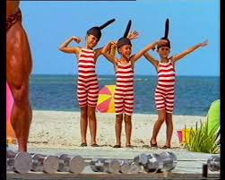

Pourquoi encadrer l’IA ?
Notes:
--- Cette diapositive fait référence aux informations du fichier suivant : https://atpformation.sharepoint.com/sites/IA/_layouts/15/Doc.aspx?sourcedoc=%7BCE46F385-AF60-4AC6-9D9C-C04FB6C82555%7D&file=MODULE%202%20RISQUES,%20REGLEMENTAIRE,%20CADRES%20A%20DONNER.docx&action=default&mobileredirect=true&DefaultItemOpen=1 Importance de l'encadrement de l'IA

Slide 3


Et pourtant aujourd’hui :
1%
3x
79%
2
des dirigeants considèrent leur entreprise mature pour l’IA (Salesforce)
plus d’employés utilisent l’IA générative que ce que pensent les managers
des employés n’ont reçu aucune formation
nouvelles plateformes d’IA sortent par jour
Notes:
Avec animation

Slide 4
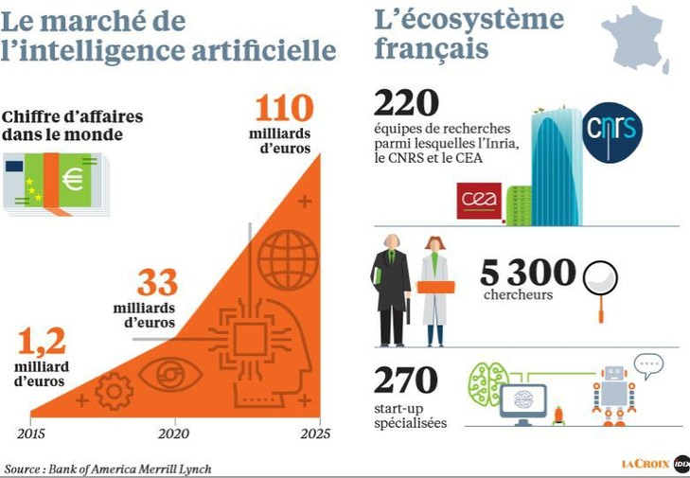


Slide 5
Brainstorm
Quels sont les principaux risques que
vous associez à l’usage de l’IA en entreprise ?

Slide 6
LES POINTS DE VIGILANCE
Notes:
--- Cette diapositive fait référence aux informations du fichier suivant : https://atpformation.sharepoint.com/sites/IA/_layouts/15/Doc.aspx?sourcedoc=%7BCE46F385-AF60-4AC6-9D9C-C04FB6C82555%7D&file=MODULE%202%20RISQUES,%20REGLEMENTAIRE,%20CADRES%20A%20DONNER.docx&action=default&mobileredirect=true&DefaultItemOpen=1 Hallucinations et limites cognitives des IA, Biais, manque de transparence et autres risques

Slide 7
Hallucinations
⚠️ Qu’est-ce qu’une hallucination ? EXEMPLES SUR CHATGPT
Une hallucination IA, c’est quand l’outil :
Produit une réponse fausse, mais formulée de manière crédible
Invente des sources, des lois, des citations, des faits
Fait des approximations ou déduit à tort à partir de données manquantes
🚫 À ne pas faire
Ne pas copier/coller des réponses IA directement dans un document juridique, un devis, une présentation stratégique, sans relecture ou validation.
Ne pas demander à l’IA de produire des faits, jurisprudences, ou lois sans exigence de rigueur.
Notes:
--- Cette diapositive fait référence aux informations du fichier suivant : https://atpformation.sharepoint.com/sites/IA/_layouts/15/Doc.aspx?sourcedoc=%7BCE46F385-AF60-4AC6-9D9C-C04FB6C82555%7D&file=MODULE%202%20RISQUES,%20REGLEMENTAIRE,%20CADRES%20A%20DONNER.docx&action=default&mobileredirect=true&DefaultItemOpen=1 Contenu à transmettre : Hallucinations : production de contenus faux mais crédibles Atelier : Mini-jeu – La chasse à l’hallucination Objectifs : Mettre en lumière les limites cognitives des IA Sensibiliser au danger des réponses "trop sûres" Consigne : - Donnez un prompt volontairement ambigu ou tordu (ex. : “Quelle est la différence entre une moule et un pull ?”), puis identifiez si une IA donne une réponse absurde, hors-sujet ou brillante. Source de l’image : bibliothèque de contenu Microsoft 365

Slide 8
✅ Réflexes à adopter
Douter intelligemment Si une réponse semble trop précise, trop vague, ou trop “parfaite”, suspicion utile.
Croiser les informations Recouper avec une source humaine fiable, une base réglementaire, ou un moteur de recherche. Pour un usage professionnel, valider systématiquement les contenus sensibles ou critiques.
Demander à l’IA de s’auto-vérifier Exemples de formulations :
“Peux-tu justifier cette information avec des sources fiables ?”
“Y a-t-il un risque que tu hallucines dans cette réponse ?”
“Donne-moi un lien ou une publication confirmant cela.”
Utiliser l’IA comme assistant, pas comme décisionnaire L’IA suggère, inspire, explique — elle ne remplace pas le jugement humain À vous de valider, ajuster, interpréter
Ça je vais vous le dire 150 fois!!!!

Slide 9
“On utilise l’IA quand on maîtrise le sujet”
Le conseil ATP
- On ne demande pas à faire des recherches V si on ne sait pas faire des recherches V

Slide 10
R38 V35 B69 #262345
R89 V183 B200 #59B7C8
Les biais algorithmiques
R225 V9 B128 #E10980
R199 V165 B184 #C7A5B8
Qu’est-ce qu’un biais algorithmique ?
C’est une distorsion systématique dans les résultats produits par un algorithme, souvent héritée des données ou des choix de conception.
⚠️ D’où viennent les biais ?
Origine : | Exemples :
Biais dans les données | Données historiques déséquilibrées (ex. : sous-représentation d’un genre ou d’une population)
Biais dans la conception | Choix d’objectifs ou critères mal définis (ex. : viser la performance sans équité)
Biais dans l’interprétation | Confiance aveugle dans les résultats IA sans recul critique
Biais d’usage | Utilisation de l’outil IA dans un contexte non prévu ou inadapté

Slide 11
R38 V35 B69 #262345
R89 V183 B200 #59B7C8
R225 V9 B128 #E10980
R199 V165 B184 #C7A5B8
🧭 Exemples concrets de biais
🧑‍⚖️ Recrutement IA : un algorithme formé sur des données historiques favorise des profils masculins
🔍 Reconnaissance faciale : taux d’erreurs plus élevé pour les personnes racisées
🛍️ Recommandation produits : les femmes reçoivent des publicités pour des postes moins rémunérés
🎯 Pourquoi c’est un enjeu critique ?
⚖️ Injustice ou discrimination involontaire
🤖 Perte de confiance des utilisateurs ou du public
🧨 Risque juridique (non-conformité au RGPD ou à l’AI Act)
🔄 Biais auto-renforcés : les erreurs du système biaisent les futures décisions
ATP Formation
31 avenue du Grenier
38240 Meylan - Tél : 04 76 41 14 20 - contact@atp-formation.com - www.atp-formation.com

Slide 12
R38 V35 B69 #262345
R89 V183 B200 #59B7C8
R225 V9 B128 #E10980
R199 V165 B184 #C7A5B8
📌 À retenir :
Il n’existe aucune IA neutre par défaut.
Les biais ne sont pas une faute, mais une réalité à encadrer et corriger activement.
La vigilance collective, la diversité des points de vue et une culture du questionnement sont les meilleures armes contre les biais algorithmiques.
🛠️ Bonnes pratiques pour limiter les biais
✅ Auditer les données d’apprentissage (origine, diversité, qualité)
✅ Documenter les modèles : objectifs, limites, hypothèses
✅ Impliquer des profils variés dans la conception des IA
✅ Tester l’équité des résultats sur différents profils
✅ Prévoir une supervision humaine et une possibilité de correction
✅ Utiliser des outils de détection de biais (ex : IBM AI Fairness 360, Google What-If Tool…)
ATP Formation
31 avenue du Grenier
38240 Meylan - Tél : 04 76 41 14 20 - contact@atp-formation.com - www.atp-formation.com

Slide 13

Confidentialité et données personnelles
Secret industriel, brevet, éléments de recherches, R&D…
Stockage des données
IA UE vs IA US (Patriot Act)
Entraînement des données
IA gratuite vs IA payante

Slide 14
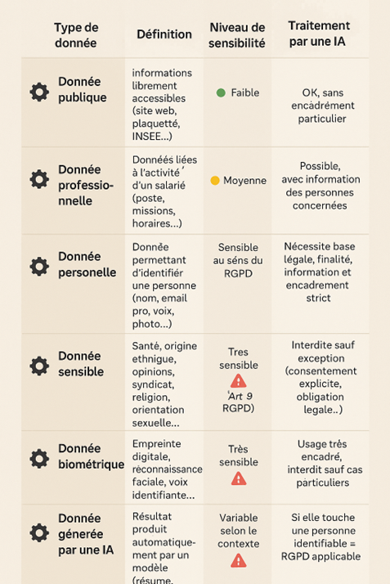
La sensibilité de la donnée
NOTION FONDAMENTALE
Ce doit être le prisme de toutes vos investigations IA.

Slide 15
QUIZ
Données à risque ou pas à risque ?
Vous devez indiquer : risque faible / modéré / élevé / interdit (très rare)

Slide 16

📩 Adresse e-mail d’un client pour lui envoyer une relance automatique

Slide 17
FAIBLE
Donnée personnelle, mais avec un usage courant avec consentement explicite.

Slide 18

Enregistrement vocal d’un salarié pour retranscrire un compte rendu

Slide 19
MODERE
Donnée biométrique potentielle (voix)+vie privée
Nécessite vigilance
A condition d’avoir informé le salarié

Slide 20
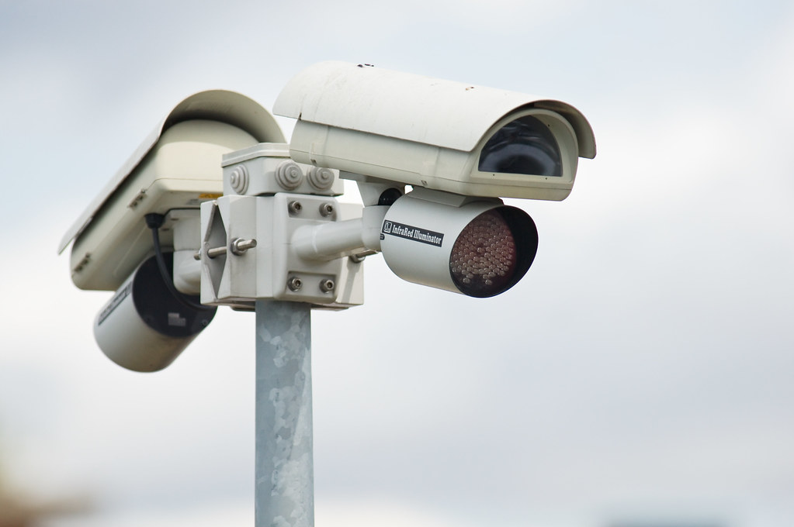
Analyse automatique d’images de caméras de surveillance dans un lieu de travail
Cette photo par Auteur inconnu est soumise à la licence CC BY

Slide 21
ELEVE
Surveillance des employés = usage à haut risque selon l’AI ACT,

Slide 22

Analyse automatique de CV pour pré-sélection des candidats

Slide 23
ELEVE
L’IA intervient dans une décision ayant un impact significatif sur les droits:
Haut risque

Slide 24
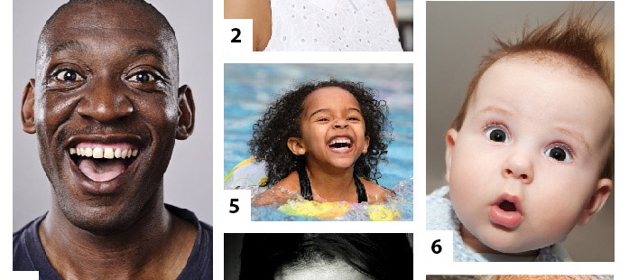
Analyse des émotions dans les mails des collaborateurs
Cette photo par Auteur inconnu est soumise à la licence CC BY-SA-NC

Slide 25
ELEVE
Usage très controversé
Haut risque selon l’AI ACT

Slide 26
Cadre réglementaire – Ce que dit la loi
Notes:
--- Cette diapositive fait référence aux informations du fichier suivant : https://atpformation.sharepoint.com/sites/IA/_layouts/15/Doc.aspx?sourcedoc=%7BCE46F385-AF60-4AC6-9D9C-C04FB6C82555%7D&file=MODULE%202%20RISQUES,%20REGLEMENTAIRE,%20CADRES%20A%20DONNER.docx&action=default&mobileredirect=true&DefaultItemOpen=1 AI Act (UE), RGPD – Données personnelles & IA, Droit d’auteur – Contenus générés par IA

Slide 27
IA ACT
Qui connait?
L’AI Act (ou Loi sur l’intelligence artificielle) est le premier cadre juridique global au monde dédié à l’IA, adopté par l’Union européenne en 2024.
L’idée est de créer un cadre commun pour éviter la fragmentation des règles dans chaque État membre.
Le règlement a été adopté en 2024 et entrera en application progressive entre 2025 et 2026.

Slide 28

Les sanctions
A partir d’août 2026, les sanctions pourront s’appliquer pour les manquements associés
Amende pouvant atteindre 15 millions d’euros ou 3% du chiffre d’affaires mondial

Slide 29
Les obligations :
Transparence
sur les usages de l’IA dans votre entreprise
Analyse d’impact
pour les systèmes à haut risque
Traçabilité
respecter les règles de supervision humaine, de documentation
Prévention
formation des collaborateurs

Slide 30
Les niveaux de risque
Niveau de risque | Exemples | Régime juridique
❌ Risque inacceptable | Manipulation mentale, scoring social, surveillance biométrique en temps réel | Interdit strictement
⚠️ Haut risque | Recrutement, santé, justice, éducation, IA dans les services publics | Obligations très fortes (registre, documentation, contrôle humain…)
🟠 Risque limité | Chatbots, assistants IA, outils conversationnels simples | Obligations de transparence (indiquer que c’est une IA)
✅ Risque minimal | Jeux vidéo, filtres photo, assistants de productivité génériques | Libre usage (bonnes pratiques encouragées)
Notes:
1. AI Act (UE) L’AI Act est une loi européenne qui encadre l’usage de l’intelligence artificielle. Elle est applicable depuis février 2025. C’est la seule législation dans le monde sur le sujet de l’IA. 🎯 Objectif de l’AI Act Garantir que les systèmes d’intelligence artificielle utilisés dans l’Union européenne soient sûrs, transparents, éthiques et respectueux des droits fondamentaux. 🧭 Décliné concrètement, cela signifie : ✅ Protéger les citoyens Éviter les dérives (discrimination, manipulation, surveillance abusive) Exiger la transparence sur ce qui est IA ou non ⚖️ Encadrer les usages professionnels Classer les systèmes IA selon leur niveau de risque Imposer des obligations adaptées aux usages “à haut risque” (santé, RH, éducation, sécurité…) 🛡️ Responsabiliser les entreprises Définir qui est responsable : fournisseurs, déployeurs, importateurs Imposer la traçabilité, l’auditabilité, et le suivi humain 📉 Interdire certaines pratiques IA Manipulation comportementale, exploitation des vulnérabilités, notation sociale (type “crédit social”) 🚀 Favoriser l’innovation responsable Créer un cadre juridique clair pour innover sans prendre de risques légaux Stimuler les “bacs à sable réglementaires” pour tester des IA avant déploiement 🗓️ Entrée en vigueur (à retenir) : Adopté en juin 2024, publié en juin 2025 Application progressive : 2025 : interdictions de certaines IA 2026 : obligations pour les IA à haut risque 2027 : application complète pour tous les acteurs L’AI Act repose sur une méthode de régulation par niveau de risque, inspirée du principe de proportionnalité : plus une IA est jugée risquée pour les droits fondamentaux, plus elle est encadrée. 🎯 Objectif : Ne pas bloquer l’innovation, mais adapter le niveau d’obligation au niveau de risque pour les personnes et la société.

Slide 31

RGPD – Données personnelles & IA
Principes du RGPD
L’IA doit respecter des principes clés du RGPD tels que la finalité, la minimisation et la sécurité des données personnelles.
Droits des personnes concernées
Les individus ont des droits en vertu du RGPD, y compris le droit à l'information, à l'opposition et à la rectification de leurs données.
Décisions automatisées
En cas de décision automatisée par l’IA, l’entreprise doit informer l’individu et prévoir une intervention humaine.
Notes:
--- Cette diapositive fait référence aux informations du fichier suivant : https://atpformation.sharepoint.com/sites/IA/_layouts/15/Doc.aspx?sourcedoc=%7BCE46F385-AF60-4AC6-9D9C-C04FB6C82555%7D&file=MODULE%202%20RISQUES,%20REGLEMENTAIRE,%20CADRES%20A%20DONNER.docx&action=default&mobileredirect=true&DefaultItemOpen=1 2. RGPD – Données personnelles & IA Le RGPD (Règlement Général sur la Protection des Données) s’applique dès qu’une IA traite des données personnelles. ✅ Ce qu’il faut retenir : L’IA doit respecter les principes RGPD : finalité, minimisation, consentement, durée de conservation, sécurité. Les personnes concernées ont des droits (information, opposition, rectification, recours). Si l’IA prend une décision automatisée, l’entreprise doit : En informer la personne concernée, Prévoir une intervention humaine, Expliquer la logique du traitement. Source de l’image : bibliothèque de contenu Microsoft 365

Slide 32
Droit d’auteur – Contenus générés par IA
Situation | Qui est l’auteur légal ? | Pourquoi
1.Tu copies-colles sans modification | ❌ Aucun droit d’auteur (œuvre non protégeable) | L’IA n’a pas de personnalité juridique
2.Tu reprends et organises, structures, personnalises les contenus | ✅ Toi ou ton entreprise (auteur humain identifié) | Apport intellectuel humain clair
3.Tu co-crées avec plusieurs personnes | ✅ Co-auteurs (humains) | Si chacun apporte une contribution originale identifiable
C’est comme le fait maison au restaurant….
Notes:
3. Droit d’auteur – Contenus générés par IA Les données d’entraînement et les résultats générés posent des risques pour l’entreprise. 1. ⚠️ Risques à anticiper pour ne pas tomber dans le droit d’auteur d’un tiers 📚 Œuvres protégées dans les données d’entraînement (plagiat, contrefaçon) Contenus générés : peuvent contenir des extraits ou imitations d’œuvres protégées 🤖 L’IA n’est pas responsable → c’est l’entreprise utilisatrice qui l’est ✅ Bonnes pratiques : Ne pas publier un contenu généré automatiquement sans vérification Éviter les prompts du type "écris comme [auteur connu]" Préciser dans les mentions légales ou les CGU quand un contenu est partiellement généré par une IA. 3. ⚖️ Qui est l’auteur d’un contenu généré par une IA ? En droit français et européen, l’auteur est une personne physique. Une IA (comme ChatGPT) ne peut pas être reconnue comme auteur. 🧩 Donc, si tu crées un programme de formation avec ChatGPT :

Slide 33
Encadrer les usages
Notes:
--- Cette diapositive fait référence aux informations du fichier suivant : https://atpformation.sharepoint.com/sites/IA/_layouts/15/Doc.aspx?sourcedoc=%7BCE46F385-AF60-4AC6-9D9C-C04FB6C82555%7D&file=MODULE%202%20RISQUES,%20REGLEMENTAIRE,%20CADRES%20A%20DONNER.docx&action=default&mobileredirect=true&DefaultItemOpen=1 Objectifs et contenu à transmettre

Slide 34
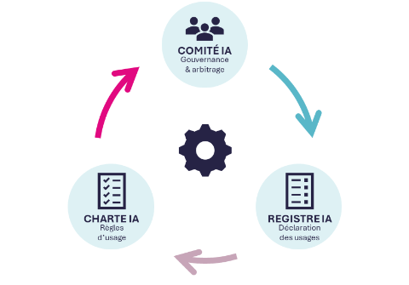
Les 3 outils de pilotage
Comment ça fonctionne ensemble ?
La charte fixe le cadre
Le registre collecte les pratiques
Le comité supervise, ajuste, alimente les deux autres outils
Notes:
Montrer le schéma en 1er
Les définitions après (pas le résumé)

Slide 35
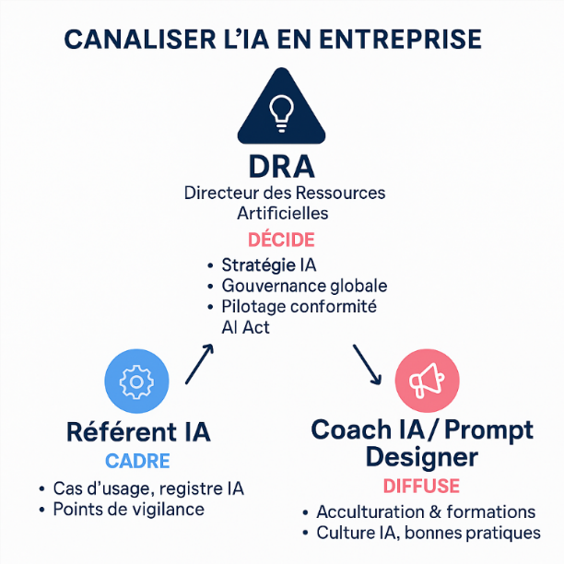


Canaliser l’IA en entreprise
DRA
Directeur des Ressources Artificielles
DÉCIDE
Stratégie IA
Gouvernance globale
Pilotage conformité AI Act
RÉFÉRENT IA
COACH IA
CADRE
Cas d’usage, registre IA
Points de vigilance
DIFFUSE
Acculturation & formations
Culture IA, bonnes pratiques
Notes:
Animer DRA → Référent → Coach et ensuite les flèches

Slide 36

Synthèse des points clés
Stratégie de responsabilité
L’IA ne peut être déployée efficacement sans une stratégie de responsabilité bien définie, garantissant une utilisation éthique et sécurisée.
Cadre réglementaire exigent
Avec l’évolution rapide de la technologie, le cadre réglementaire devient de plus en plus strict, nécessitant une conformité rigoureuse.
Analyse des données utilisées
C’est la clé pour déterminer si votre usage est raisonné.
C’est la responsabilité de tous
Cette formation est la clé pour que vous ayez un usage responsable.
Notes:
--- Cette diapositive fait référence aux informations du fichier suivant : https://atpformation.sharepoint.com/sites/IA/_layouts/15/Doc.aspx?sourcedoc=%7BCE46F385-AF60-4AC6-9D9C-C04FB6C82555%7D&file=MODULE%202%20RISQUES,%20REGLEMENTAIRE,%20CADRES%20A%20DONNER.docx&action=default&mobileredirect=true&DefaultItemOpen=1 Synthèse à faire passer : L’IA ne peut être déployée sans stratégie de responsabilité Le cadre réglementaire devient de plus en plus exigeant L’entreprise a un rôle actif à jouer dans la formalisation de ses règles internes Source de l’image : bibliothèque de contenu Microsoft 365

